Slide 1
GFSK信号同步、解调算法及模块设计
2024.3.19
汇报人：王润言
Notes:
www.515ppt.com

Slide 2
01 /
Matlab仿真流程
Matlab Simulation Process
02 /
Matlab仿真结果对比
Comparison of Matlab Simulation Results
目录
03 /
算法复杂度分析
Analysis on Complexity of Algorithms
04 /
模块化
Modularization
Notes:
www.515ppt.com

Slide 3
01 /
Matlab仿真流程
Matlab Simulation
Notes:
www.515ppt.com

Slide 4
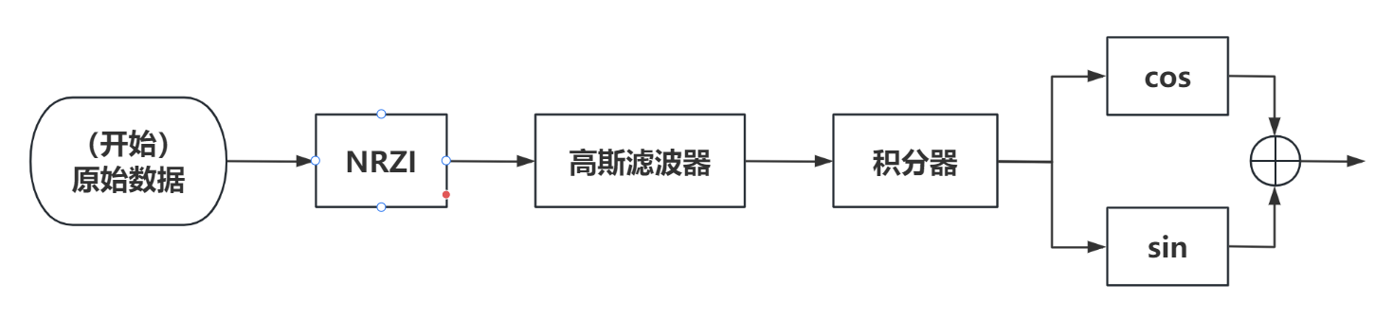
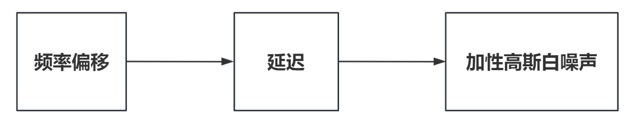
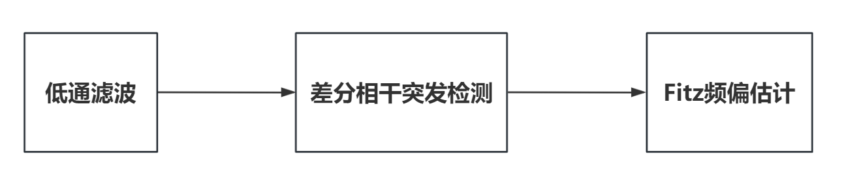
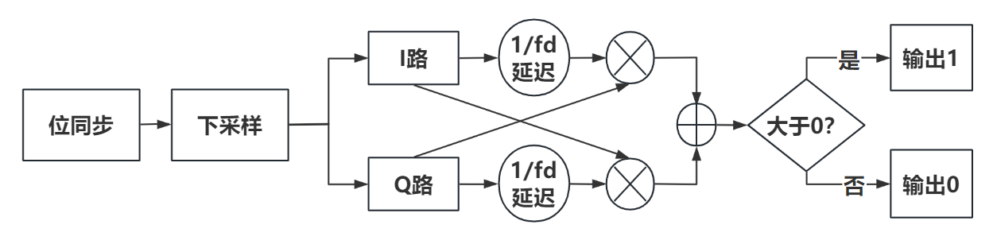
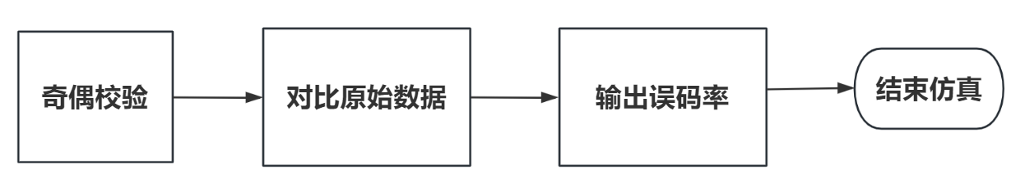
01 /
Matlab仿真流程
Matlab Simulation
信号调制
i
经过信道
仿真流程
同步处理
差分解调
结果分析
Notes:
www.515ppt.com

Slide 5
02 /
Matlab仿真结果对比
Comparison of Matlab Simulation Results
Notes:
www.515ppt.com

Slide 6
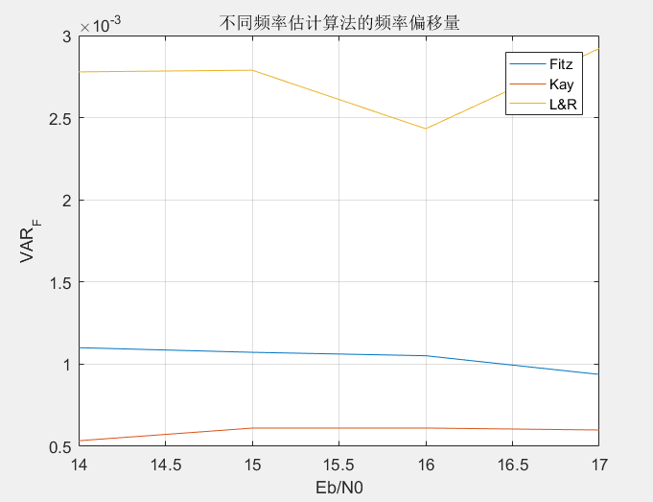
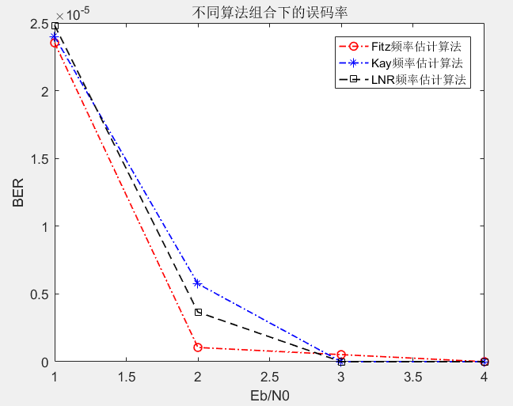
02 /
Matlab仿真结果对比
Comparison of Matlab Simulation Results
不同频率估计算法的Eb/N0-误码率
不同频率估计算法的Eb/N0-频率误差
85%
可以看出Kay频率估计算法的相对频率偏移量最小；误码率方面fitz频率偏移算法总体表现最佳。考虑到噪声的随机性，实际可以选择FItz或者Kay频率偏移估计算法。
注：统一使用差分相干突发检测、不使用位同步、IQ差分解调
Notes:
www.515ppt.com

Slide 7
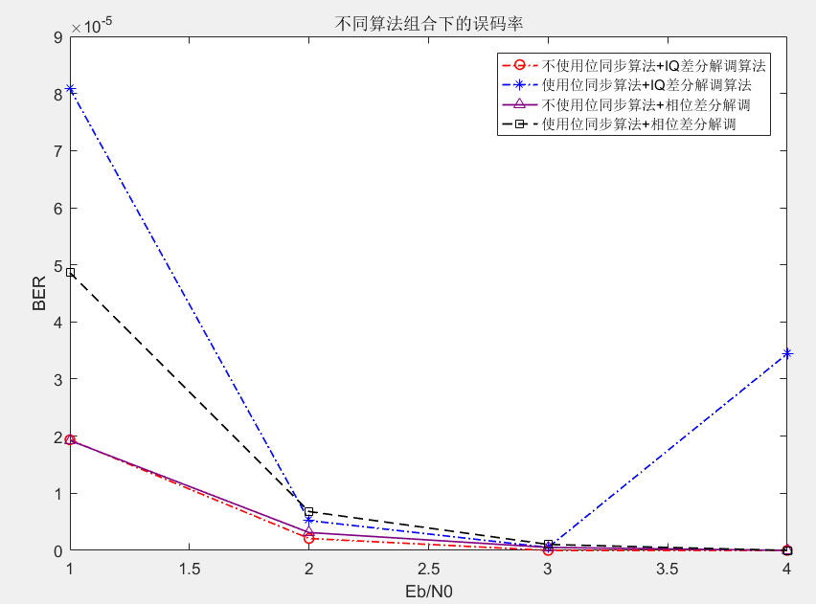
02 /
Matlab仿真结果对比
Comparison of Matlab Simulation Results
不同算法组合下的Eb/N0-误码率
通过结果可以看到，不使用位同步算法并使用IQ解调算法的性能最优。
所有算法在Eb/N0=14(SNR=5)时误码率约为1e-4，除了使用位同步算法的IQ差分解调算法以外，其余算法在Eb/N0=17(SNR=8)时误码率为0。
满足MATLAB仿真性能要求。介于IQ解调易于实现，拟采用不使用位同步的IQ差分解调算法。
85%
Notes:
www.515ppt.com

Slide 8
03 /
算法复杂度分析
Analysis on Complexity of Algorithms
Notes:
www.515ppt.com

Slide 9
03 /
算法复杂度分析
Analysis on Complexity of Algorithms
突发检测
频率估计
位同步算法
解调算法
差分相干突发检测需要对一段延迟序列进行相关运算，其上采样率为4，每个码元时间复杂度为32*4=128；空间需要一个长度为(32+32)*4的RAM，这样才能保证帧头检测到之后能获取前导码信息进行频偏估计。
时间复杂度：512/符号
空间复杂度：256*12bit
频率估计需要在确定帧头后对一段同步序列进行差分相关计算。
时间复杂度：
Fitz算法：L0²/4
Kay算法：L0
L&R：L0²/4
空间复杂度：复用突发检测RAM
位同步需要在确定帧头后遍历一个码元周期内的所有采样点以判断相位峰值。同时判断相位差是否满足要求的复杂度为一个采样点2，故每个前导码周期的
时间复杂度：80
空间复杂度：复用解调的RAM
差分解调需要进行当前码元内的差分计算。由于解调的上采样率为20，故需要计算0.35*20次差分。差分解调需要知道至少一个符号周期的I、Q信号。
时间复杂度：14/符号
空间复杂度：(20+)*12bit
仿真流程
Notes:
www.515ppt.com

Slide 10
04 /
模块化
Modularization
Notes:
www.515ppt.com

Slide 11
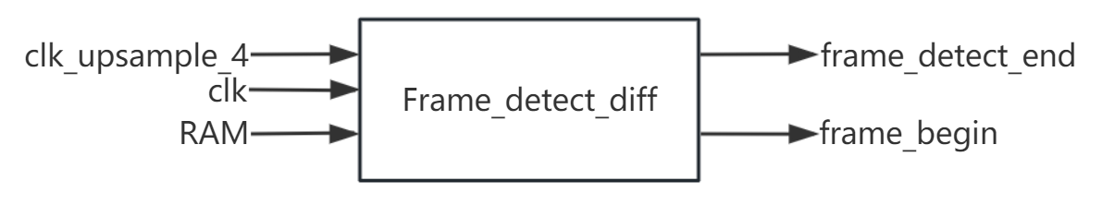
04 /
模块化
Modularization
相关突发检测算法
输入：
clk_upsample_4：按照4倍上采样后倍频的时钟。
clk：基础时钟。
RAM：用于存储一定长度的信号采样序列，该序列用于差分相干、频偏估计、位同步等。
输出：
frame_detect_end：输出一个clk周期高电平信号，表示帧头检测结束。
frame_begin：输出一个clk周期的高电平信号，表示此处是信号的开始。
Notes:
www.515ppt.com

Slide 12
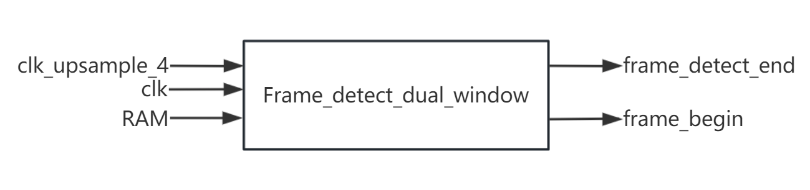
04 /
模块化
Modularization
双窗突发检测算法
输入：
clk_upsample_4：按照4倍上采样后倍频的时钟。
clk：基础时钟。
RAM：用于存储一定长度的信号采样序列。
输出：
frame_detect_end：输出一个clk周期高电平信号，表示帧头检测结束。
frame_begin：输出一个clk周期的高电平信号，表示此处是信号的开始。
注：(内部有双窗差分信号的寄存器，输入与差分相干一致，但是内部结构不同)
Notes:
www.515ppt.com

Slide 13
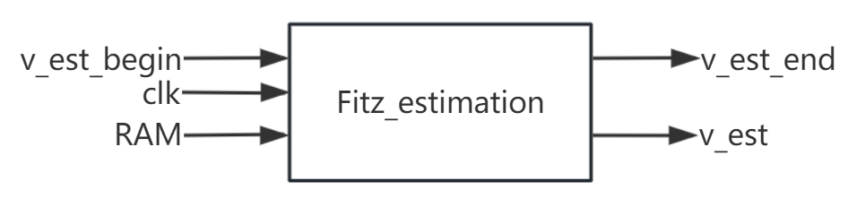
04 /
模块化
Modularization
频率估计算法
输入：
clk：基础时钟信号。
v_est_begin：用于指示频率估计的开始。
RAM：存储了用于同步的序列。
输出：
v_est_end：输出一个clk周期的高电平，表示频率估计结束。
v_est：输出频率估计的值。
Notes:
www.515ppt.com

Slide 14
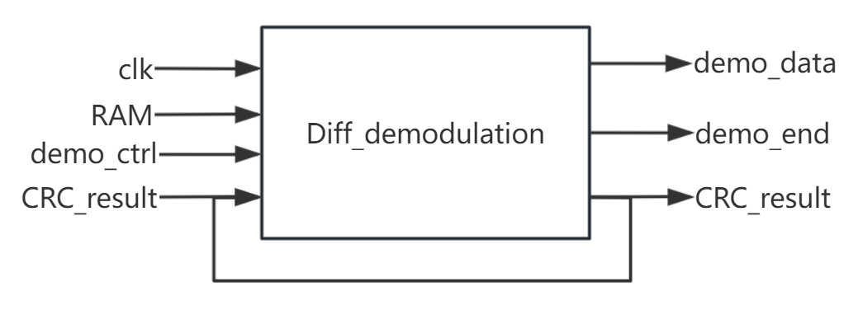
04 /
模块化
Modularization
差分解调模块
输入：
GFSKBaseband_RX：用于解调的采样序列。
demo_ctrl：控制模块在上升沿处访问存储好的一个周期长度的GFSKBaseband_RX，对序列中的指定采样点进行差分计算。
CRC_result：前一时刻CRC校验结果的输入
输出：
demo_data：输出解调后的码。
demo_end：当解调结束输出输出一个高电平
CRC_result：CRC校验结果输出
Notes:
www.515ppt.com

Slide 15
感谢观看
汇报人：王润言
Notes:
www.515ppt.com

